Slide 1
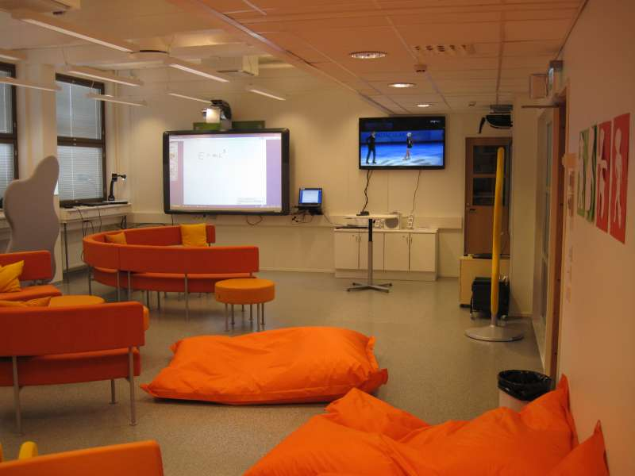
Plaza – uudenmuotoinen oppimistila

Slide 2
Alkutilanne
BETT-messut Lontoossa 1/2011
Ajatus uudenmuotoisesta oppimistavasta ja ympäristöstä
Hallinto siirrettiin uuteen paikkaan ja luokkatila 70 m2 vapautui kanslialta ja opoilta
Tehdään jokin oppimistori! - Plaza!
Kiinteistöliikelaitos toteuttaa muutostyöt
Työryhmä miettimään toteutusta

Slide 3
Suunnitteluvaihe
Suunnitteluryhmä: kiinteistöpäällikkö, rehtori, arkkitehti, neljä opettajaa
Ajatus tilan jaosta kolmeen funktioon: Tiedon hankinta, käsittely ja esittäminen
Työskentely tietokoneavusteisesti, paperin käyttö ei välttämätöntä, ei tulostimia, vain kopiokone käytössä tarvittaessa, ei pöytiä, vain kirjoitusalustat, tilassa vain sukkasillaan

Slide 4
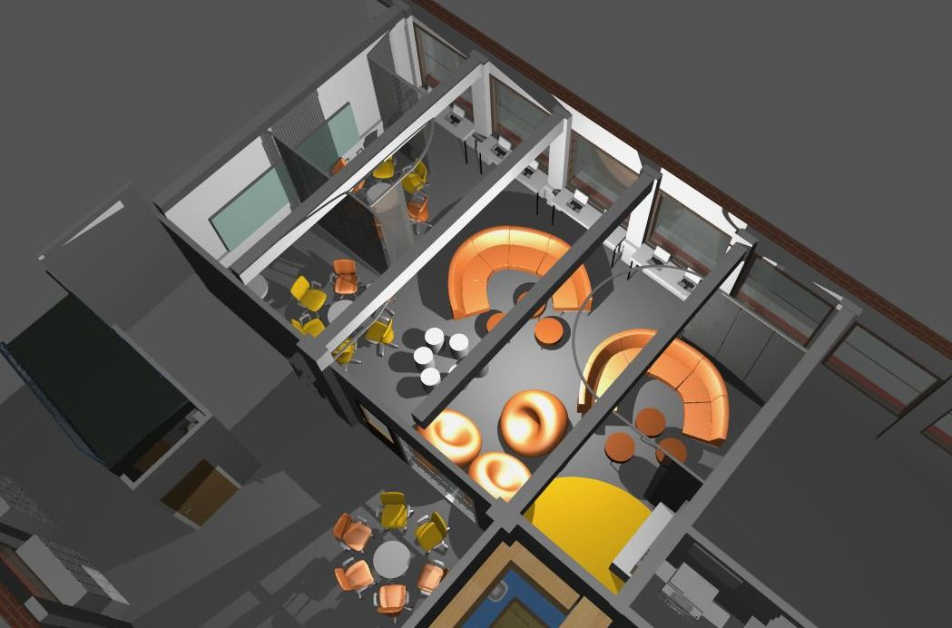
Lopputulos paperilla

Slide 5
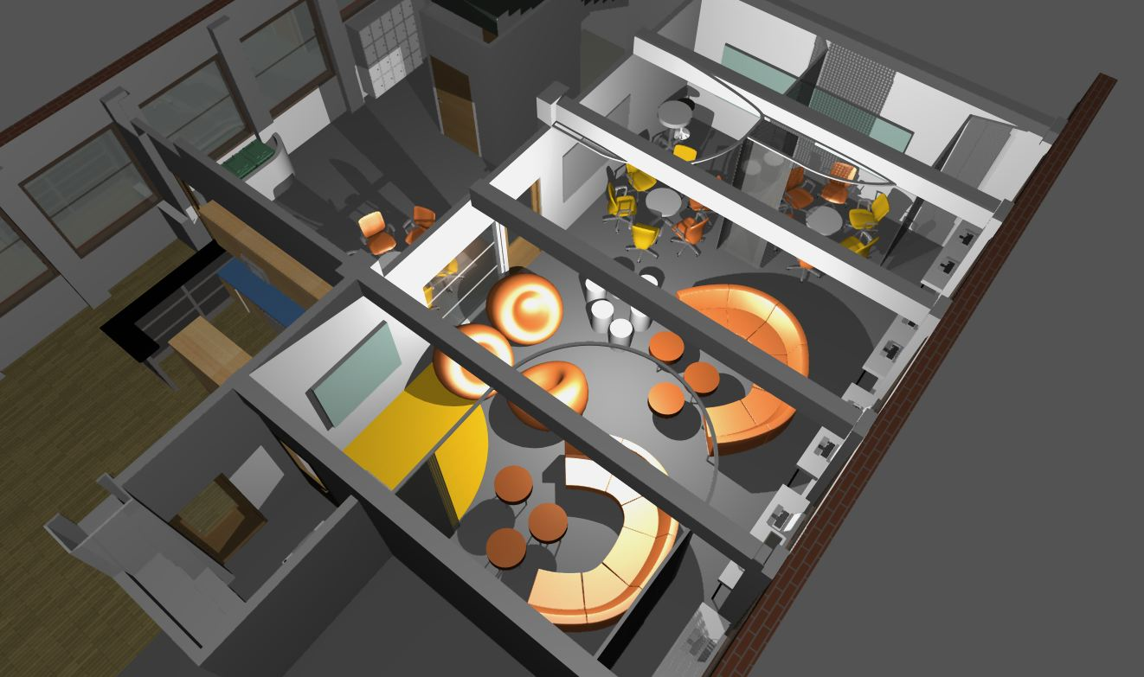
Lopputulos paperilla

Slide 6
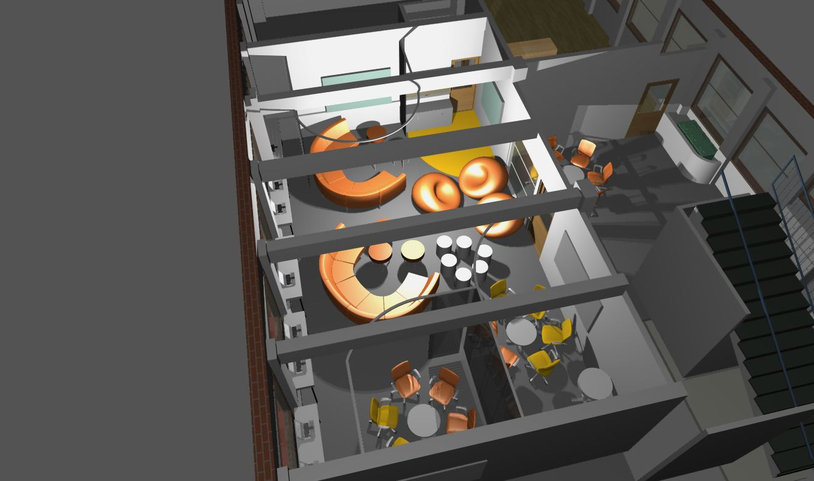
Lopputulos paperilla

Slide 7
Rahoitushuolia
Kuka maksaa, hinta suuri.
Kevät, huhtikuu, perjantai, OPH-avustukset oltava sisässä seuraavana keskiviikkona.
Tuli mieleen, jospa haetaan avustusta laitteisiin OPH:sta, siis viikonlopputöitä

Slide 8
Plaza - uudenmuotoinen oppimisympäristö -hanke
Tavoitteena
antaa opettajille mahdollisuus alkaa harjoitella uudenmuotoista opettamistyyliä ja antaa heille koulutusta asiassa
luoda uudentyyppinen oppimisympäristö, jossa opiskelijoille avautuu mahdollisuus vuorovaikutteiseen oppimiseen siten, että he hankkivat itse tarvittavan tiedon, käsittelevät sitä ryhmässä ja esittävät sen muulle opiskelijajoukolle ( tutkiva oppiminen !? )
lisätä opettajien välistä yhteistyötä oppitunnin pitämisessä
antaa tila muidenkin lähellä sijaitsevien lukioiden opetusryhmienkäyttöön kokeiltavaksi
välittää kokemuksia Kuntayhtymän alaisiin lukioihin ja edelleen Keski-Suomen lukiohankkeen kautta muihin
maakunnan lukioihin.

Slide 9
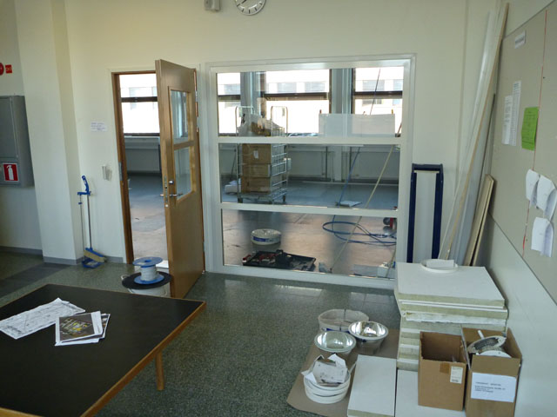
Plaza - uudenmuotoinen oppimisympäristö -hanke

Slide 10
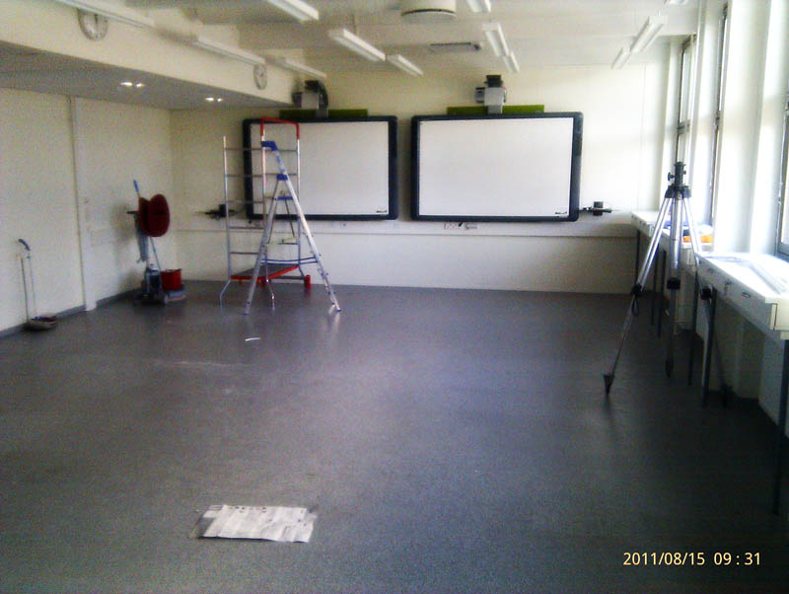
Plaza - uudenmuotoinen oppimisympäristö -hanke

Slide 11
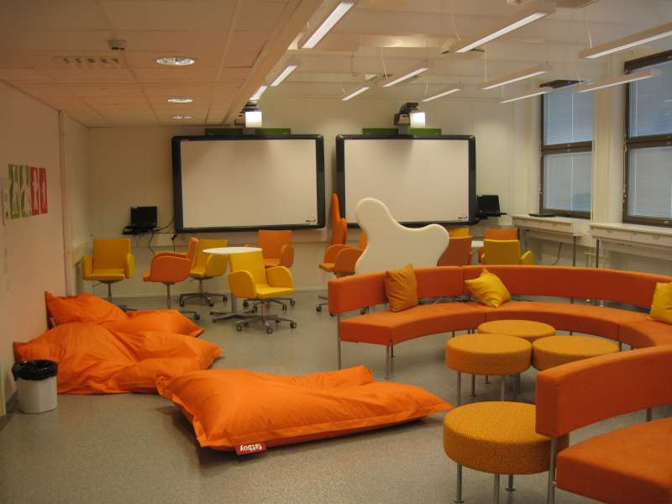
Plaza - uudenmuotoinen oppimisympäristö -hanke

Slide 12
Plaza - uudenmuotoinen oppimisympäristö -hanke

Slide 13
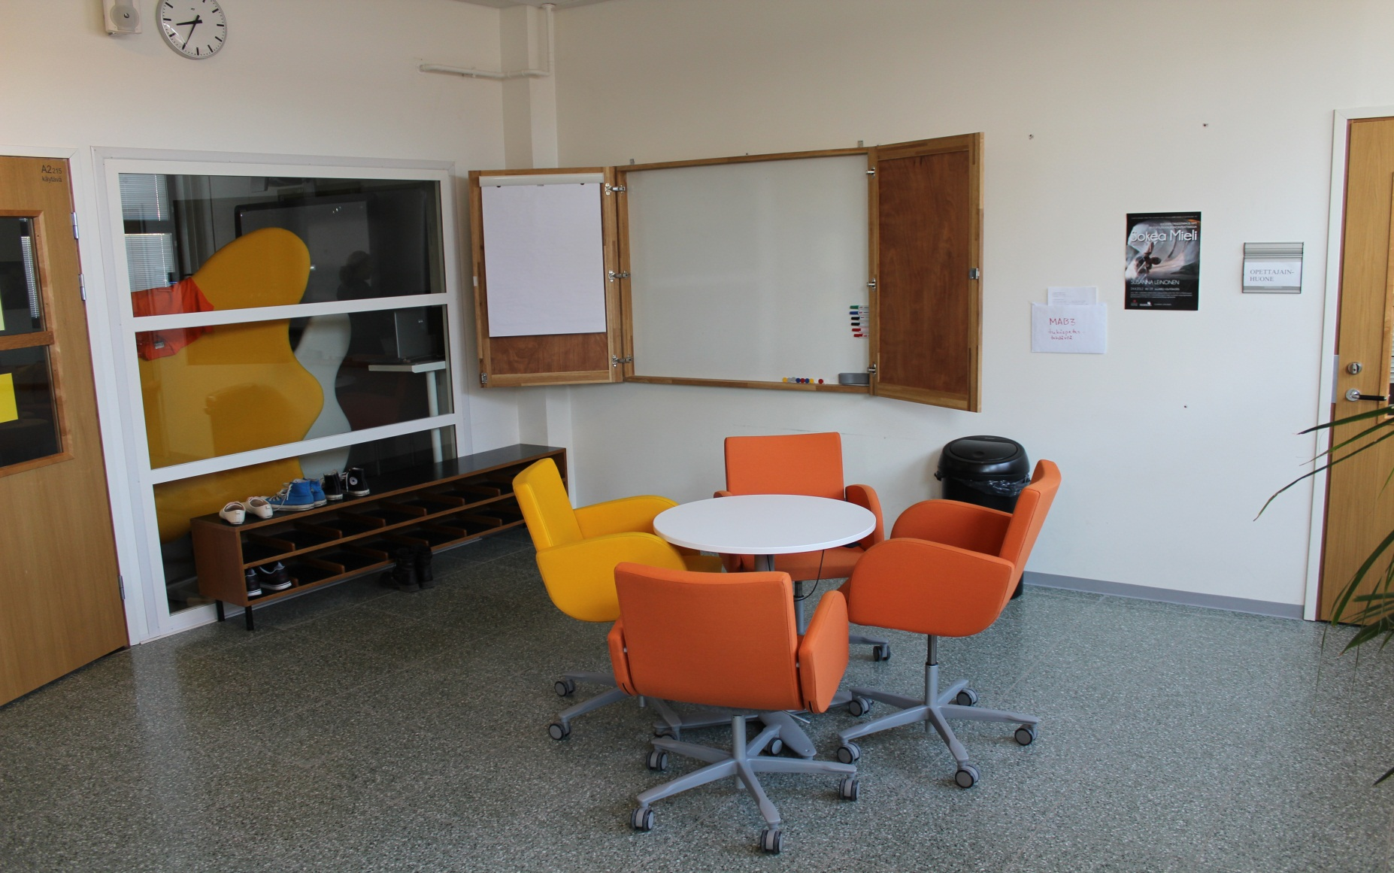
Plaza - uudenmuotoinen oppimisympäristö -hanke

Slide 14
Opettajakysely 3d-kuvien valmistuttua
Miten aineessasi käyttäisit luokkaa? Onko oppiaineessasi sellaista opetettavaa asiaa, että tila soveltuisi siihen?
16 vastaajaa piti luokkaa sopivana omaan oppiaineeseensa.
6 vastaajaa ehdollisena
1 ei kantaa
Tilan nähtiin soveltuvan esitelmien tekoon, ryhmätöihin, draamaan, projektitöihin, seminaarityyppiseen työskentelyyn, matkojen suunnitteluun, kieliopin opiskeluun, tiedon etsimiseen, eriyttämiseen, matematiikassa soveltavaan ongelmanratkaisuun, suullisiin kursseihin

Slide 15
Miten Plazaa on käytetty!
Aktiivitaulukoulutus, oppimateriaalia aktiivitauluille, OKL-opiskelijakokeilut, tilan esittelyt yrityksille ja alueen muille kiinnostuneille ihmisille; esim. ohjelmallinen esittelyiltapäivätapahtuma
Kokoukset, vieraiden kielten suullisen kielitaidon kurssit, yrittäjyysopinnot, äidinkielen kurssit, matematiikan tutkiva oppiminen, tutkivan oppimisen ym. koulutukset, koetamme löytää jotain uutta kokeilemisen arvoista (mitä, sitä ihmettelemme!)

Slide 16
Äidinkielen opettajan kokemukset I
Eniten olen tilaa hyödyntänyt ryhmä- ja projektityöskentelyssä.
Esimerkiksi kuva- ja mainosanalyysien teossa tila ja aktiivitaulut ovat olleet näppäriä.
Projektityöskentely esim. äidinkielen viitoskurssilla kirjallisuuden aika- ja tyylikausien parissa onnistui Plaza-tilassa mainiosti. Tila mahdollistaa helposti ryhmäytymisen pienryhmiin mutta silti kontaktin myös toisiin ryhmiin ja opettajaan.
Plazassa on perinteistä luokkatilaa helpompi luoda leppoisa, rento ja tasa-arvoinen opiskeluilmapiiri. Äidinkielen kakkoskurssilla opiskelijat pitävät puheenvuoroja, jotka voisi aivan hyvin esittää tavallisessakin luokassa. Sekä minä opettajana että opiskelijani kuitenkin koimme, että Plazassa puheenvuoroja oli mukavampaa sekä pitää että seurata. (Sisko Jääskeläinen)

Slide 17
Äidinkielen opettajan kokemukset II
Olemme useimmiten tehneet sellaisia harjoituksia, että ryhmät ovat työskennelleet kukin omalla taulullaan ja analysoineet esim. runoa tai mainosta ohjeiden mukaan. Tunnelma Plazassa on mielestäni erilainen kuin luokassa; tunnille syntyy helpommin sellainen tekemisen meininki ja opiskelijat tarttuvat tehtäviinsä. Takapenkeissä nuokkuminen onnistuu Plazassa huonommin, ja opettaja pystyy valvomaan ryhmien toimintaa tilan keskeltä.
Plazan käyttö vaatii opettajalta myös tuntisuunnitelman muokkaamista etukäteen: harvoin tunti toimii täysin samana kuin millainen se normaaliluokassa olisi – tai sitä ei ole mielekästä pitää samanlaisena, koska tilan hyödyntäminen jää silloin aika vähälle. (Laura Hangasmaa)

Slide 18
Äidinkielen opettajan kokemukset III
Plaza sopii kokemukseni mukaan erinomaisesti äidinkielen ja kirjallisuuden oppiaineeseen. Viestinnällisiä tehtäviä on helppo toteuttaa, ja opiskelijat myös osallistuvat pari- ja pienryhmäkeskusteluihin tilassa intensiivisemmin, kun pulpetteja ei ole tiellä. Joitakin esiintymistehtäviä varten olisi kaivannut esiintymislavaa, jollaista tilaan alun perin suunniteltiinkin.
Tunneilla on mukava, välitön tunnelma. Nuoret ovat lähempänä toisiaan fyysisesti, mikä helpottaa myös ryhmäyttämistä. Kurssilaisista tulee ikään kuin läheisempiä toisilleen, kun se istuvat samalla sohvalla tai köllivät säkkituoleilla.
Tilanjakajat toimivat hyvin, ja Plaza-luokkaan on helppo tehdä pienempiä sopukoita, joissa osa ryhmästä voi keskittyä esim. eri tehtävään. Muutoinkin kalustus on mielestäni onnistunut: elementtejä pystyy liikuttelemaan ja ne ovat monikäyttöisiä.
Opiskelijat ovat ottaneet aktiivitaulut omikseen. Laitteet motivoivat erityisesti poikia.
Kaiken kaikkiaan tilassa on miellyttävä opettaa ja oppia. Opettajan rooli muotoutuu hieman enemmän ohjaavaksi ”valmentajaksi”, jonka on helppo kierrellä tilassa ja istahtaa neuvoa tarvitsevan opiskelijan viereen.
Opiskelijoilta tullut palaute on erittäin positiivista. (Tanja Koskela)

Slide 19
Englannin suullisen kielitaidon kurssin opettajan kokemukset
Ilmapiiri oli lämmin ja rento, tuntui, että pääsi enemmän opiskelijoiden lähelle. Opiskelijat myös hakeutuivat hyvinkin lähelle toisiaan. Katsekontaktin säilyttäminen puheessa oli helpompaa ja luontevampaa kuin luokassa, jossa istutaan vierekkäin, ja jossa sitten käännytään puolittain puhumaan.
Opiskelijat olivat hyvin aktiivisia, vaikka istuivatkin säkeissä ja sohvilla. Sanoivat, että ei niihin nukahda, kun tehdään koko ajan. Paikkoja toki vaihdeltiin, osa ei ollut kiinnostunut säkkituoleista, ja istuivat mieluummin sohvilla. Moni nosti jalat ylös, tai olivat risti-istunnassa. Vaihtelivat asentoja, ja koska kenelläkään ei ollut kenkiä jalassa, se oli helppoa. Itsekin tein samaa.
Vastuutin opiskelijoita mielestäni enemmän kuin normaalissa tilassa, ja kiertelin enemmän. Opettajan rooli tuntui menevän enemmän ohjaajan rooliin kuin ennen. Annoin tehtävän, jatkoivat itsenäisesti eteenpäin. Osan aikaa olin jonkun parina, istuin vierelle enemmän yhtenä heistä. Mielelle tämä tuntui virkistävältä ja opiskelijoihin sai paremmin kontaktia.
Koska kurssi oli keskustelukurssi, emme käyttäneet aktiivitauluja paljoa (Sari Vuohenkunnas)

Slide 20
Opiskelijapalaute englannin suullisen kielitaidon kurssilta 22.9-2.11.2011
Luokka on ollut paras oppimisympäristö koko kolmen lukiovuoden aikana. Lisää tunteja tähän tilaan.
Aktiivitaulut hieno juttu!
Mukavaa, että ystävät voivat istua lähellä.
Tila oli todella mukava, yksi kurssin parhaista asioista.
Fantastinen tila!
Kodikas!
Paras tila koko koulussa.
Kaikki englannin kurssit pitäisi pitää tässä luokassa.
Parasta pehmeät sohvat ja fatboyt.
Enemmän tunteja tähän luokkaan.
Rentouttava ja mukava luokka.

Slide 21
Matematiikan opettajan ajatukset
Olen käynyt Plazassa pitkän matikan ryhmieni kanssa tämän puolen vuoden aikana kolme kertaa. Kokemukseni ovat myönteisiä, joten jälkiviisaasti voisin todeta että olisi pitänyt käydä useamminkin.
Kaksoistuntien formaatti on yleensä se, että annan tunnin alussa lyhyet ohjeet ja tehtäviä. Sitten opiskelijat pohtivat neljässä 4-6 hengen ryhmässä niitä älytauluilla. Usein apuna voi käyttää nettisivuja, geogebraa tms. interaktiivista ohjelmaa, joka toivottavasti auttaa hahmottamaan tilannetta ja kokeilemaan erilaisia ratkaisuja. Valmiilla ohjelmilla on myös helppo testata eri parametrien vaikutus vaikkapa funktion kuvaajaan.
Ryhmäläiset voivat kätevästi tulostaa älytaulun Activinspire-ohjelmalla tehdyt laskut ja liittää ne sitten kaikkien ryhmäläisten palautettavien tehtävien joukkoon.
Tulevaisuudessa pitänee hyödyntää älytaulujen ”webbipalaveri”-mahdollisuutta eli että älytaulut keskustelevat keskenään sekä niihin liitettävää äänestyslaitetta, jolla voi heti testata onko opetettu asia käsitetty oikein. Kertaustunnilla on vielä tänä keväänä tarkoitus tehdä niin, että kukin ryhmä kertaa yhden pääasian omalla älytaulullaan ja sitten sekoitetuissa ryhmissä kierretään älytaulut läpi niin, että kunkin taulun oma opiskelija opettaa asian muitten taulujen opiskelijoille. (Petri Luoma)

Slide 22
Muita kokemuksia
Historia:
  Kokeen palautetunnilla ryhmissä etsitään vastausohjeet koekysymykseen ja esitellään muille ryhmille
  Tutkivan oppimisen tunnilla (esim. renessanssi) ryhmäkeskustelut, tiedonhankinta ja esitykset luontevasti omasta kotipesästä
Psykologia
  Ryhmätöitä : Ihmisen kasvutarina, Ihmiskuvat
  Ryhmäesitys ppt:lla, iPadilla työstetty esitysvideo
Kemia
  Ryhmätöitä ja tiedonhankintaa Alkuaineista

Slide 23
OKL:n opiskelijaryhmän kokemukset
Uudenlaisen mahdollisuuden älytaulun kaiken potentiaalin hyödyntävään käyttöön tarjoaa luokkatila, jossa on useita älytauluja. Tällaisen tilan hyödyntäminen saattaa helpottaa opetuksen kehittämistä opettajan esityksestä oppilaiden ryhmätöiden suuntaan ja varmistaa, että oppilaat saavat itse käyttää älytaulua. Matematiikan oppimisessa tällainen luokkatila sopii erityisen hyvin tutkivaan matematiikkaan, jossa tunti muodostuu kolmesta vaiheesta: Alustusvaihessa opettaja esittelee tutkittavan ongelman, mutta ei kuitenkaan näytä valmiita ratkaisumenetelmiä tai anna esimerkkejä. Tutkimusvaiheessa oppilaat ratkaisevat ryhmissä tehtäviä opettajan kierrellessä ohjaamassa heidän työskentelyään. Koontivaiheessa oppilasryhmät esittävät ratkaisunsa muille oppilaille, opettajan johdolla käydään keskustelua ratkaisuideoista ja opettaja kokoaa yhteen opitun asian (Hähkiöniemi, painossa; ks. myös http://users.jyu.fi/~mahahkio/TutMat2011).

Slide 24
OKL:n opiskelijaryhmän opettajan kokemukset
Omat kokemukseni luokan käytöstä ovat varsin positiiviset. Ryhmätyöosuudessa huomasin opiskelijoiden aktiivisesti kokeilevan erilaisia ratkaisuideoita älytaulun välityksellä ja opiskelijoiden välillä oli paljon vuorovaikutusta. Opiskelijat pystyivät yhtä aikaa osoittelemaan taululle ja kaikki näkivät mitä toiset tarkoittivat paremmin kuin tietokoneen ruudun ääreen ryhmittyneenä. Varsinaista matemaattista ongelmanratkaisua häiritsi hieman se, että älytaulun ja GeoGebran käyttö tällaisessa työskentelyssä oli opiskelijoille uutta. Toisaalta tunnin tavoitteena oli yhteistoiminnallisen ongelmanratkaisun lisäksi tutustua älytaulun ja GeoGebran toimintoihin. Opettajana huomasin, että minun oli helpompi seurata ryhmien työskentelyn edistymistä, kun pystyin kaukaakin näkemään, mitä ryhmät olivat tekemässä. (Markus Hähkiöniemi)

Slide 25
OKL:n opiskelijaryhmän kokemukset
Oppilaat pääsevät itse käyttämään aktiivitaulua, eikä se ole ainoastaan opettajajohtoista, kuten helposti yhden taulun luokassa. Lisäksi tila oli mukavan rento tunnelmaltaan ja värit piristivät.
Luokka on selvästikin kehitetty ryhmätyöskentelyyn, sillä "erilliset tilat", kuten pyöreät sohvat ja pyöreät pöydät kokoavat ryhmän hyvin yhteen.
- aktiivitaulut oppilaiden käytössä
- pirteät värit, viihtyisä
- tavallisesta luokasta poikkeava
- luultavasti oppilaat pitävät
Erityisesti matematiikan opetuksessa luokka olisi hyvä, sillä mahdollisimman moni pääsee tekemään aktiivitaululla yhtä aikaa. Pääsimme itse tekemään kolmen hengen ryhmissä, jolloin kaikki saivat osallistua todella paljon, ja kun yksi teki, muut pystyivät tarkkailemaan ja kommentoimaan ja ideoimaan pienen etäisyyden päästä.
Myös ryhmätöiden teossa tuollainen rennompi oppimisympäristö on paljon mielekkäämpi kuin tavallinen luokkahuone.

Slide 26
Muuta huomattavaa!
Plaza luokkakierron ulkopuolella, vapaasti varattavissa, kokeileminen vapaaehtoista, ei pakkoa
Käyttöaste n. 50%
Käyttäjinä koulun omat ryhmät ja ulkopuoliset
Metso rakentaa kahvihuoneen tällä periaatteella
Saarijärvelle ja Joutsaan rakennetaan saman oloinen tila lukioon, joten ollaan pääsemässä tavoitteeseen: sanoma leviää
Muut koulutuskuntayhtymän lukiot haluavat samanlaisen tai paremman ,isomman ja avoimemman
Huhtikuussa 2013 alkaa opetuskäyttöä varten saneerattavien tilojen suunnittelu, jossa mukana opettajia kaikista lukioista. Plaza-tyyppisiä tiloja tullaan suunnittelemaan muutamia joka lukiolle

Slide 27
Mitä kuluvana lukuvuonna ja vuonna 2013?
Windows-tablettien (25-30 kpl) hankkiminen ja koulutus opettajille, ajankohta epäselvä
Uutisstudion rakentaminen Plazaan
Tutkivan oppimisen koulutukset syksyllä ja keväällä. Osallistujia kummassakin 20-25 opettajaa eri lukioista ja kaksoistutkinnosta
Ensi syksynä tiimilukiokokeilu käyttää Plazaa koko 3. jakson ajan (4 kurssia), OKL auditoi ja arvioi

Slide 28
Miten olemme onnistuneet?
Olemme onnistuneet levittämään ideaa
Opiskelijat ja opettajat saaneet hyviä kokemuksia
Opetusmateriaalia pystyttävä tuottamaan aktiivitauluille enemmän, vaikeaa
Tutkivan oppimisen mahdollisuudet paremmin hyötykäyttöön, taulut tehokäyttöön, mahdollista
Luokka paremmin käyttöön

Slide 29
Viimeisimmät mielipiteet Plazasta
En saa siellä mitään aikaiseksi, vähän penkkejä(1kpl)
Ei pääse juuri koskaan sinne (monien mielestä=33 %)
Melko turha, käytetään vähän (8%)
Vaihtelua, viihtyisä, rento meininki, vapaampi tunne, hauska ( 70 %)
Hyvä ryhmätöihin, esitelmiin, elokuviin, mutta ei osata hyödyntää, enemmän tunteja sinne (70 %)
                Kiitos

